Slide 1
Информационно-поисковые системы
Государственное бюджетное профессиональное образовательное учреждение города Москвы «Московский автомобильно-дорожный колледж им. А.А. Николаева»
Панфилов Богдан 2ИП1

Slide 2
Содержание
Актуальность
Задачи
Предмет исследования
Общая информация
Классификация
Примеры
Выводы
Источники

Slide 3
Актуальность
Информация в интернете растёт, к примеру в 2018 году он составлял 33 зеттабайт, а в 2023 увеличился до 90 зеттабайт.
В связи с этим с каждым годом возрастает важность поиска информации.

Slide 4
Задачи
Изучить основные концепции информационно-поисковых систем
Рассмотреть их структуру и классификацию
Подчеркнуть актуальность изучения ИПС
Проиллюстрировать их роль в различных сферах

Slide 5
Предмет исследования
Предметом исследования являются поисковые веб-системы.

Slide 6
Общая информация
Информационно-поисковая система – это прикладная компьютерная среда для обработки, хранения, сортировки, фильтрации и поиска больших массивов структурированной информации.

Slide 7
Классификация
Информационно-поисковая система (ИПС) - это компьютерная среда для обработки, хранения, сортировки, фильтрации и поиска структурированной информации.
ИПС бывают двух типов: документографические и фактографические.
В документографических ИПС документы индексируются и поиск осуществляется по их поисковым образам.
В фактографических ИПС хранятся факты, и поиск осуществляется по образцу факта.
Каждая ИПС состоит из базы данных (БД) и системы управления базами данных (СУБД).
База данных - это совокупность структурированных данных, относящихся к определенной предметной области.
Система управления базами данных - это комплекс программных и языковых средств, необходимых для создания и поддержания баз данных, а также для организации поиска необходимой информации. Существует множество различных СУБД, таких как Dbase, Clipper, FoxPro, Paradox, Microsoft Access.

Slide 8
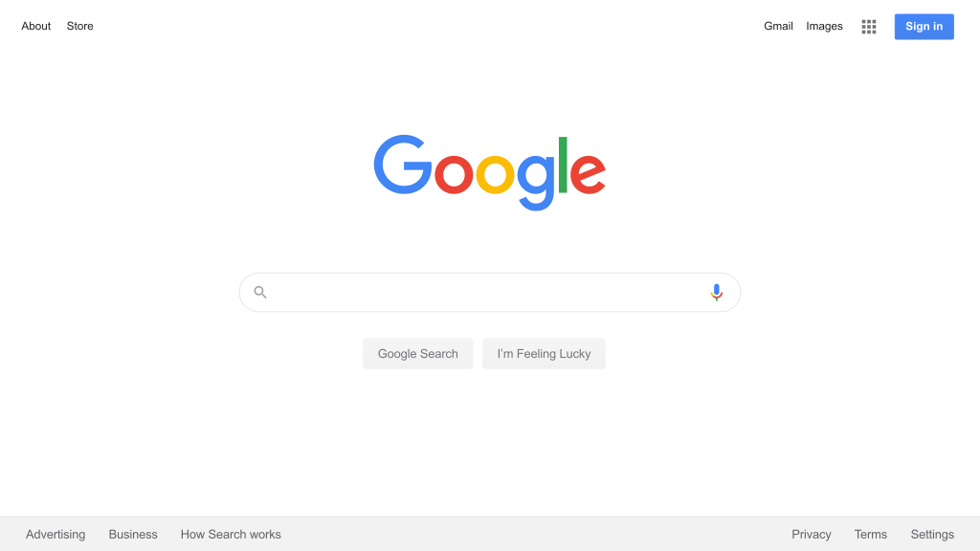
Примеры
Google (https://www.google.com)
Google— крупнейшая в мире поисковая система интернета, принадлежащая корпорации Google Inc. Основана в 1998 году Ларри Пейджем и Сергеем Брином.

Slide 9
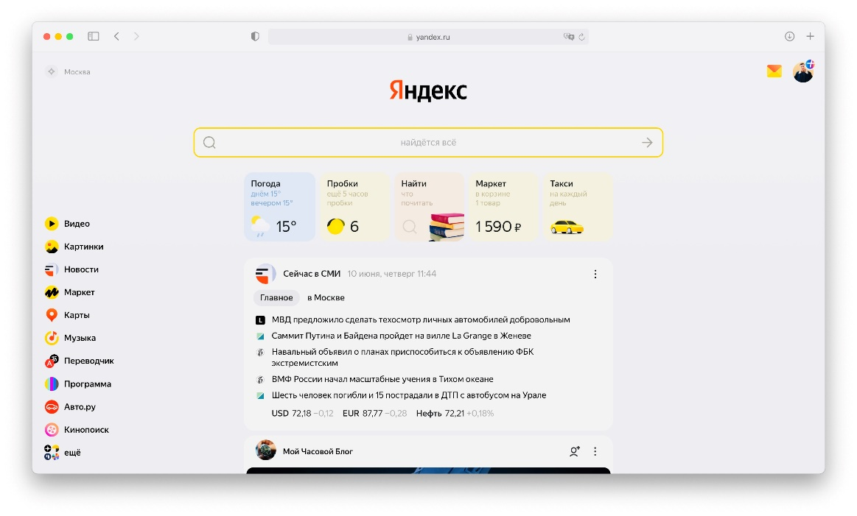
Примеры
Яndex (https://www.yandex.ru)
Яндекс Поиск - это поисковая система, разработанная компанией Яндекс. Она осуществляет поиск информации по всему интернету и предоставляет пользователю результаты в виде ссылок на relevantные веб-страницы.

Slide 10
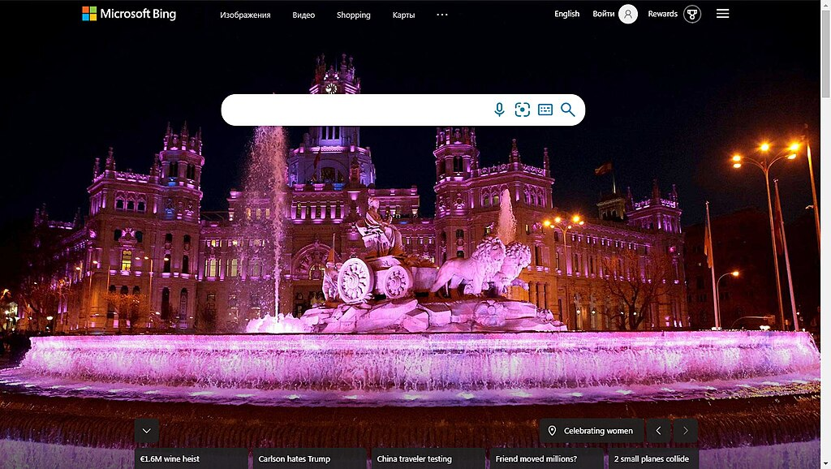
Примеры
Bing (https://www.bing.com)
Bing - поисковая система от Microsoft, представленная Стивом Балмером.

Slide 11
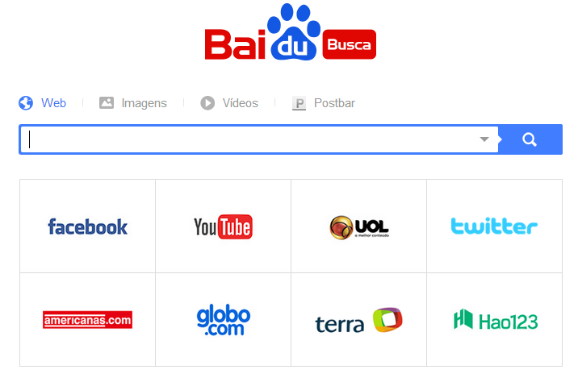
Примеры
Baidu (https://www.baidu.com) - это китайский поисковик, который является одним из самых популярных в Китае и обладает значительной долей рынка поисковых запросов в этой стране.

Slide 12
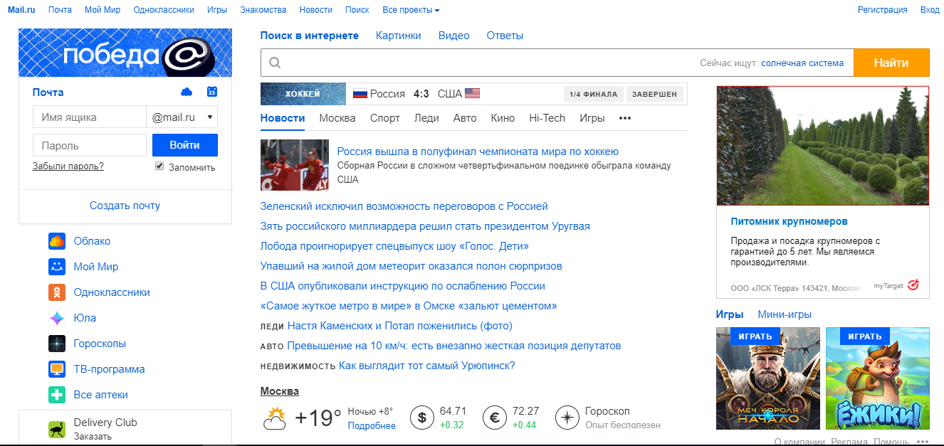
Примеры
Mail.ru (https://mail.ru)- русскоязычный интернет-портал, принадлежащий компании VK. Объединяет главную страницу сайта и тематические проекты, является единой "точкой входа" для интернет-служб компании.

Slide 13
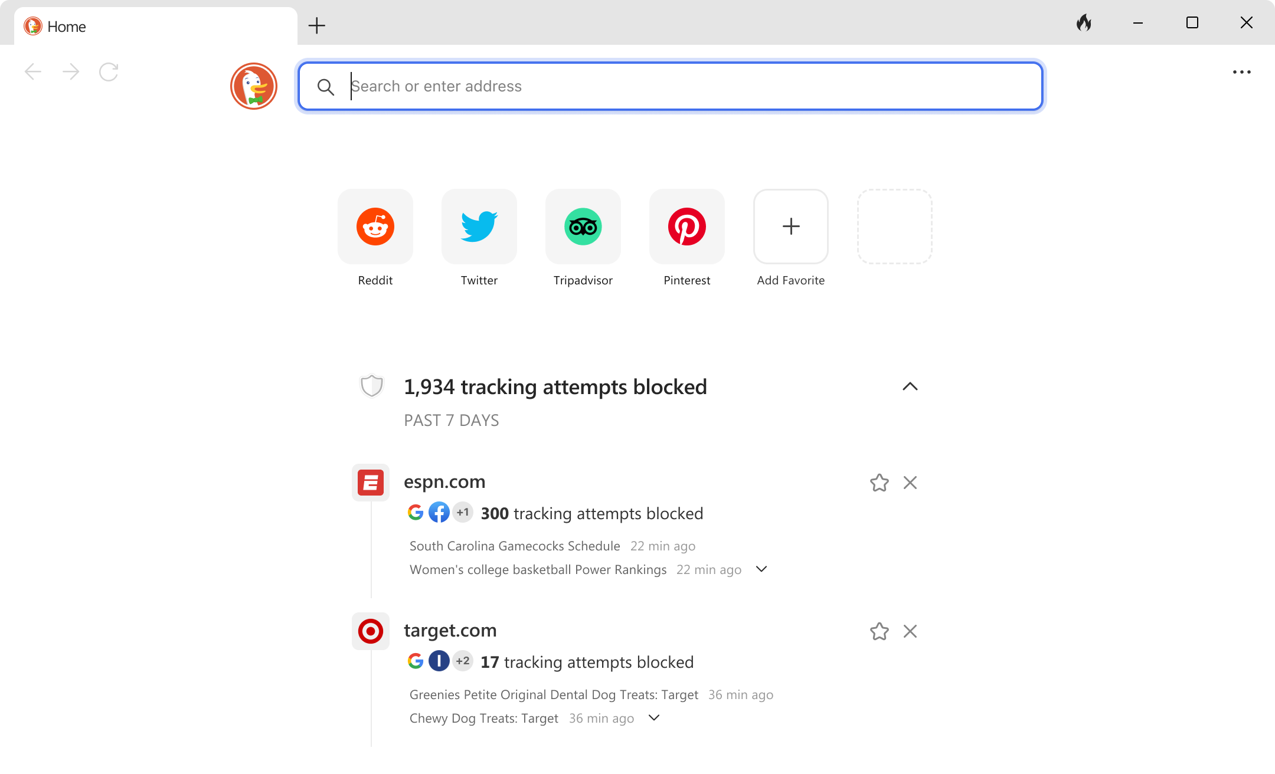
Примеры
DuckDuckGo (https://duckduckgo.com) - это поисковая система, которая не отслеживает пользователей и не сохраняет личную информацию.

Slide 14
Выводы
Информационно-поисковые системы играют ключевую роль в обеспечении доступа к информации.
Её эффективный поиск и фильтрация становятся всё более важными в условиях роста объёма данных.
ИПС различаются по типам и классификации, такие как общие ИПС, специализированные ИПС и др.

Slide 15
Источники
Центр информационно-библиотечного обеспечения учебно-научной деятельности НИЯУ МИФИ Электронно-библиотечная система URL: http://library.mephi.ru/icb2/glav5_new.html (Дата обращения 27.10.2023)
Забайкальский аграрный институт филиал ФГБОУ ВО «Иркутский государственный аграрный университет имени А.А.Ежевского» методическое пособие для преподавателей URL: https://zabai.ru/Load/Kolledj/Metodichki/10.pdf (Дата обращения 27.10.2023)
Каптерев А.И. Электронный учебник по информатике URL: http://www.mediagnosis.ru/Autorun/Page6/10_1_.htm (Дата обращения 27.10.2023)
Википедия – интернет энциклопедия URL: https://ru.wikipedia.org/ (Дата обращения 27.10.2023)
Автоматизированные информационно-поисковые системы и основы информационного поиска URL: https://tstu.ru/book/elib3/mm/2017/maistrenko/t2.html (Дата обращения 27.10.2023)

